Slide 1
Вивчаємо інформатику
10 клас
За підручником «Інформатика. 10 клас» Й.Я. Ривкінда, Т.І. Лисенко, Л.А. Чернікової, В.В. Шакотько
Навчальна презентація вчителя СЗОШ
І - ІІІ ступенів №8 м. Хмельницького Кравчук Г.Т.

Slide 2
Урок 6
Графічні зображення в текстовому документі та їхні властивості

Slide 3
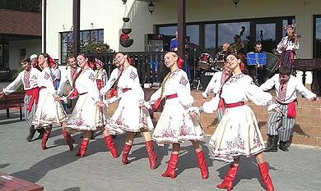
Графічні зображення в текстовому документі та їхні властивості
Під час створення текстового документа іноді виникає необхідність вставити до нього графічне зображення, яке ілюструє зміст тексту (рисунок, фотографія, схема, діаграма тощо) або графічно оздоблює документ (рамки, розділювачі, графічні маркери списків, логотипи тощо).
У 9-му класі ви вже у текстовому документі засобами Word 2007 створювали векторне графічне зображення, що складається з графічних примітивів. Якщо ж потрібне графічне зображення вже створено іншими засобами і зберігається на зовнішньому носії, то його можна вставити в потрібне місце документа.
У текстовий документ можна вставити як векторні, так і растрові зображення. їх можна знайти в колекції Microsoft ClipArt, яка створена розробниками MS Office і входить до однойменного пакета програм, у різноманітних колекціях графічних зображень на зовнішніх восіях, в Інтернеті, у власних цифрових фотоальбомах та ін. Також це можуть бути об'єкти WordArt і Smart Art, які створюються засобами Word 2007.

Slide 4
Властивості графічних зображень у Word 2007
Графічні зображення, вставлені в текстовий документ, мають певні властивості –
Розмір зображення
Спосіб обтікання зображення текстом
Колір
Товщина та штрих ліній контуру
Заливка рисунка
Спосіб розташування на сторінці тощо.

Slide 5
Векторний графічний об'єкт має такі основні параметри:
Тип об'єкта
Коло, крива, прямокутник
Параметри, що визначають розміри об'єкта і його розташування на площині або у просторі
Тип, колір і товщина ліній контура об'єкта
Наприклад суцільна лінія синього кольору товщиною 1 мм
Стиль і колір заливки внутрішньої області об'єкта
Наприклад, суцільна заливка червоного кольору

Slide 6
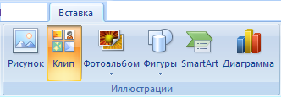
Елементи керування групи Зображення вкладки Вставлення
Для вставлення графічних зображень у документ використовують елементи керування групи Зображення вкладки Вставлення
Для вставлення в документ графічних зображень використовують спеціальні програми - графічні фільтри. Одні з них (для векторних форматів WMF, EMF, EPS і растрових форматів GIF, JPG, BMP, TIFF, PNG) встановлюються під час інсталяції MS Office, інші потрібно встановлювати додатково.

Slide 7
Елементи керування групи Зображення вкладки Вставлення
Рисунок
Для вставлення графічних зображень, які збережені у файлах на зовнішніх носіях;
Графіка
для вставлення графічних зображень з готових колекцій картинок, інстальованих на комп'ютері, чи з сайта Office Online корпорації Microsoft;
Фігури
для вставлення графічних примітивів (прямокутників, овалів, ліній, зірок тощо);
для вставлення числових діаграм (гістограм, секторних діаграм, графіків тощо).
Smart Art
для вставлення різноманітних схем (організаційних, ієрархічних, циклічних тощо);
Діаграма

Slide 8
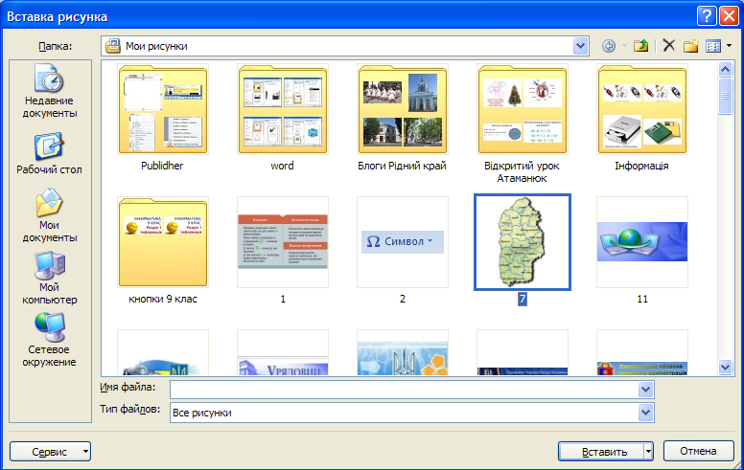
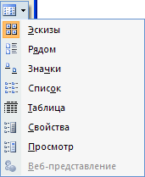
Вставлення графічних зображень з файлів
Для вставлення в текстовий документ графічного зображення з файлу, який зберігається на зовнішньому носії, слід виконати Вставлення => Зображення => Рисунок.
Після цього в діалоговому вікні Вставлення рисунка вибрати потрібний файл.
Для зручності пошуку файлу та його попереднього перегляду рекомендується у вікні Вставлення рисунка встановити режим подання об'єктів у вікні у вигляді ескізів. У разі потреби можна звузити коло пошуку, задавши формат файлу, його ім'я чи місце зберігання.
Зображення з файлу вставляється в поточне місце документа подвійним клацанням на ескізі. Або можна у вікні Вставлення рисунка вибрати файл, а потім кнопку Вставити в нижній частині вікна.

Slide 9
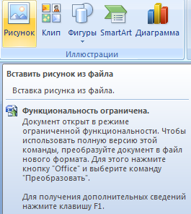
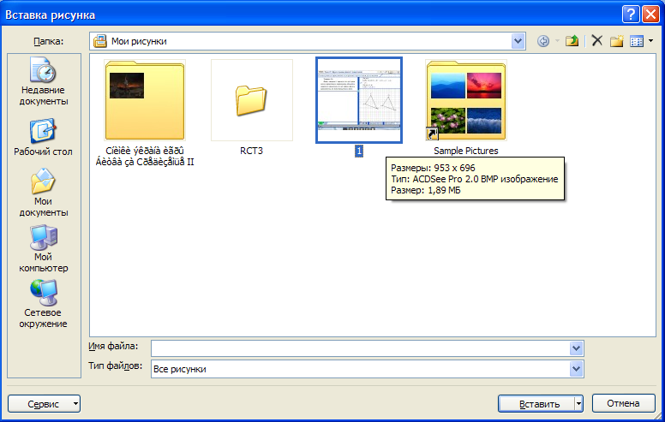
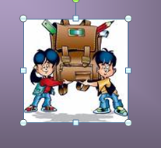
Вставка малюнку із файла

Slide 10
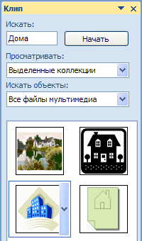
Вставлення графічних зображень з колекції Microsoft Office
Колекція Microsoft Office містить велику кількість мультимедійних об'єктів (кліпів): картинки, фотографії, звуки та відеофрагменти.
Усі зображення в колекції розподілені за певними групами: Будівлі, Люди, Освіта та ін. Кожне зображення описується деякими ключовими словами, наприклад, учні, посуд, дерева, техніка тощо, за якими ці зображення можна знайти в колекції.
Для вставлення в текстовий документ графічного зображення з цієї колекції потрібно виконати Вставлення => Зображення => Графіка.
Ці дії відкривають область Картинки, яка надає можливість здійснювати пошук потрібних зображень і переглядати ескізи знайдених. Для цього в текстовому полі Шукати потрібно вказати ключові слова для пошуку (наприклад, люди, спорт), ім'я або шаблон імені файлу.
Щоб звузити коло пошуку, у списку Переглядати можна вибрати, в яких колекціях шукати потрібний файл (наприклад, Усі колекції), а у списку Шукати об'єкти вибрати тип мультимедійного об'єкта - картинки, фотографії чи ін.
Коли потрібні значення параметрів пошуку встановлено, слід вибрати кнопку Почати. Ескізи знайдених зображень, які відповідають умові пошуку, будуть відображені в полі результатів пошуку.
Щоб вставити знайдене зображення в документ, потрібно встановити курсор у те місце документа, куди додається зображення, і вибрати ескіз потрібної картинки в області Картинки або перетягнути ескіз картинки в потрібне місце.

Slide 11

Вставлення графічних зображень з колекції Microsoft Office
ІІ спосіб
Якщо в такий спосіб знайти потрібне зображення не вдалося, то можна:
  Вибрати команду Упорядкувати кліпи, яка знаходиться в нижній частині області Картинки.
  Вибрати у вікні Колекція кліпів потрібну в наведеному списку.
  Переглянути ескізи зображень у різних групах відповідно до тематики пошуку.
Коли потрібна картинка знайдена, її можна вставити в документ перетягуванням з вікна колекції в потрібне місце або використавши Буфер обміну. Відповідні команди для роботи з Буфером обміну розміщені в меню Редагування цього самого вікна та в контекстному меню ескізу зображення.
Здійснювати пошук потрібних картинок можна і в Інтернеті. Для цього потрібно вибрати посилання Картинки на сайті Office Online, яке знаходиться в нижній частині області Картинки, або кнопку Кліпи в Інтернеті на панелі інструментів вікна Колекція кліпів.

Slide 12
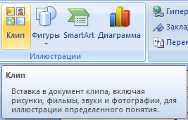
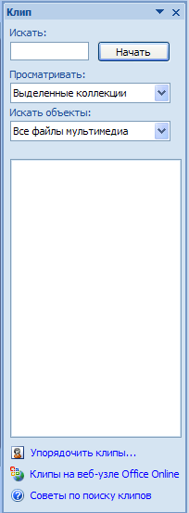
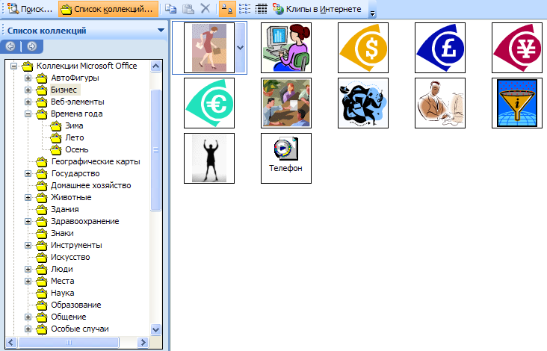
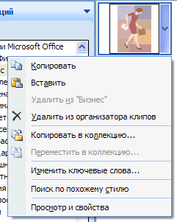

Вставлення кліпу

Slide 13
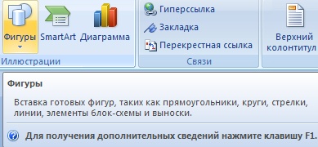

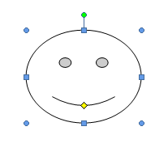
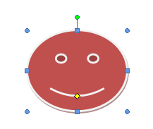
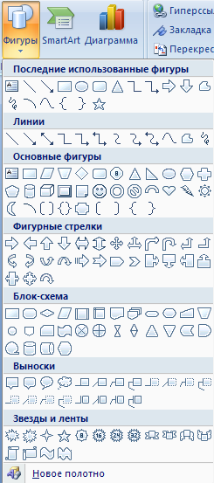
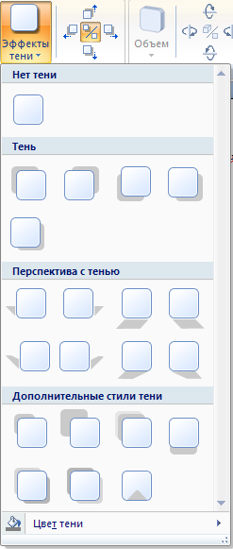

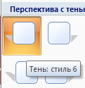
Вставлення графічних примітивів

Slide 14

Редагування та форматування графічних зображень у текстовому документі
Вставлені в текстовий документ графічні зображення можна редагувати і форматувати.
Перед тим, як виконувати будь-які операції з рисунком, його потрібно виділити, вибравши вказівником. Навколо виділеного зображення з'являється контур у вигляді тонкої рамки з маркерами змінення розмірів, а для деяких графічних зображень і маркер обертання.
Наведення вказівника на один із цих маркерів змінює вигляд вказівника на двосторонню стрілку, яка вказує напрями можливого переміщення. Переміщення маркера в цих напрямах
приводить до відповідної зміни розмірів рисунка. Використовуючи маркер обертання, об'єкт можна повернути на довільний кут.
Маркер обертання
Маркери змінення розмірів

Slide 15

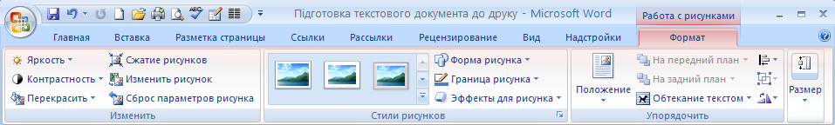
Операції над вставленими графічними зображеннями
Операції копіювання, переміщення, видалення вставлених графічних зображень у текстовому документі виконуються відомими способами:
використовуючи елементи керування Стрічки,
команди контекстного меню,
сполучення клавіш та ін.
Перемістити або скопіювати об'єкт в інше місце документа можна і перетягуванням; за такого способу вигляд вказівника стає таким
Слід пам'ятати, що вставлене зображення приєднується до оточуючого тексту і, якщо абзац, який містить це зображення, переміщується в інше місце документа, то рисунок пересувається разом з ним.
Форматування графічних зображень виконується з використанням елементів керування тимчасової вкладки Формат, яка автматично з'являється на Стрічці в розділі Знаряддя для зображення при виділенні рисунка.

Slide 16
Призначення елементів керування вкладки Формат розділу Знаряддя для зображення
Використання більшості елементів керування супроводжується попереднім динамічним переглядом вибраного формату.
Елемент керування | Назва | Призначення
Група Настроювання
 | Яскравість | Для відкриття списку зміни рівня яскравості рисунка
 | Контрастність | Для відкриття списку зміни рівня контрастності рисунка
 | Перефарбувати | Для відкриття списку можливих варіантів змінення кольорів рисунка
 | Стискання рисунків | Для відкриття вікна Стискання рисунків, у якому можна зменшити розмір файлів вставлених рисунків за рахунок зменшення роздільної здатності, обтинання непотрібних ділянок для зменшення розміру файлу документа
 | Змінити рисунок | Для відкриття діалогового вікна Вставлення рисунка для заміни поточного зображення іншим зі збереженням значень параметрів форматування
 | Скидання параметрів рисунка | Для скасування всіх змін у рисунку, які були зроблені після його вставлення в документ, за винятком стискання

Slide 17

Призначення елементів керування вкладки Формат розділу Знаряддя для зображення
Використання більшості елементів керування супроводжується попереднім динамічним переглядом вибраного формату.
Елемент керування | Назва | Призначення
Група Стилі рисунків
 | Стилі рисунка | Для вибору стилю оформлення рисунка з готової колекції стилів
 | Форма рисунка | Для відкриття списку графічних примітивів Word 2007 з метою вибору форми контуру рисунка
 | Межі рисунка | Для відкриття вікна для вибору кольору, товщини, штриха ліній контуру рисунка
 | Ефекти для рисунків | Для відкриття списку ефектів оформлення рисунка (тінь, об'єм, обертання, рельєф, відбиття та ін.)

Slide 18

Призначення елементів керування вкладки Формат розділу Знаряддя для зображення
Використання більшості елементів керування супроводжується попереднім динамічним переглядом вибраного формату.
Елемент керування | Назва | Призначення
Група Упорядкування
 | Розташування | Для відкриття списку можливих місць розміщення об’єкта на сторінці документа
 | На передній план | Для переміщення рисунка у верхній шар багатоiарового зображення. Список цієї кнопки дає змогу вибрати варіанти переміщення: перемістити вперед, помістити перед текстом
 | На задній план | Для переміщення рисунка в нижній шар багатошарового зображення. Список цієї кнопки дає змогу вибрати варіанти переміщення: перемістити назад, помістити за текстом
 | Обтікання текстом | Для відкриття списку способів обтікання рисунка текстом або зміни контуру обтікання (тільки для обтікання за контуром)
 | Вирівняти | Для відкриття списку способів взаємного розташування кількох виділених рисунків на сторінці
 | Згрупувати | Для здійснення операцій над групою об'єктів
 | Обернути | Для відкриття списку операцій обертання та відображення об'єкта

Slide 19

Призначення елементів керування вкладки Формат розділу Знаряддя для зображення
Використання більшості елементів керування супроводжується попереднім динамічним переглядом вибраного формату.
Елемент керування | Назва | Призначення
Група Розмір
 | Висота | Для встановлення точних значень висоти зображення
 | Ширина | Для встановлення точних значень ширини зображення
 | Обтинання | Для видалення частини зображення

Slide 20
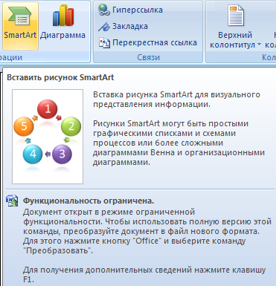
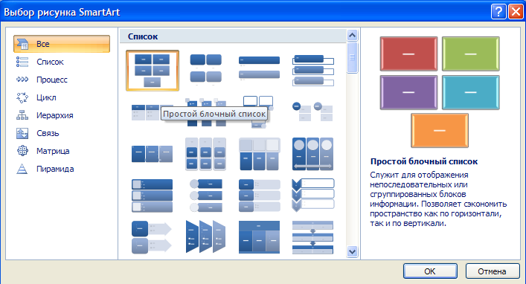
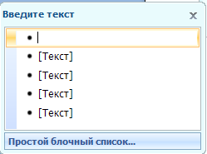
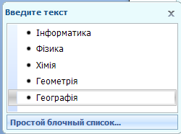
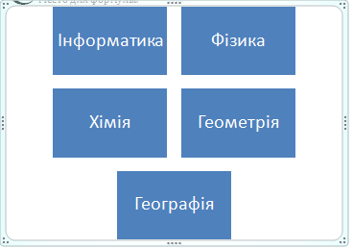
Вставка колекції SmardArt

Slide 21
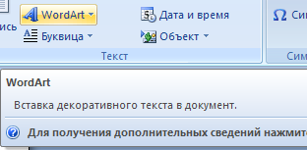
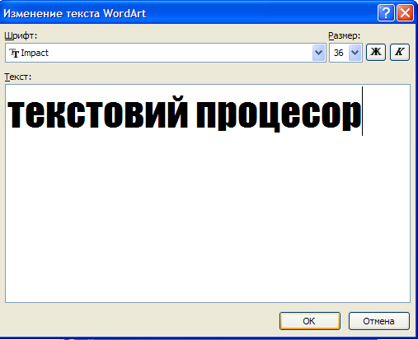
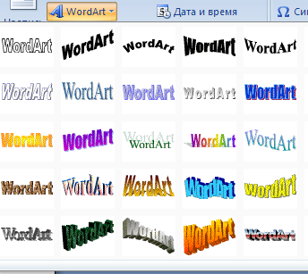

Вставка декоративного тексту в документ

Slide 22
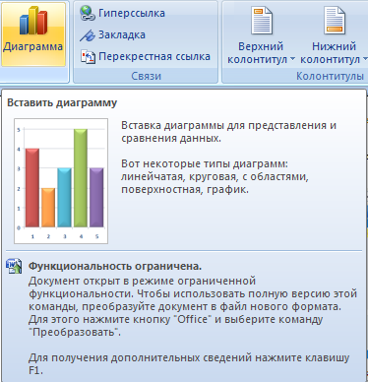
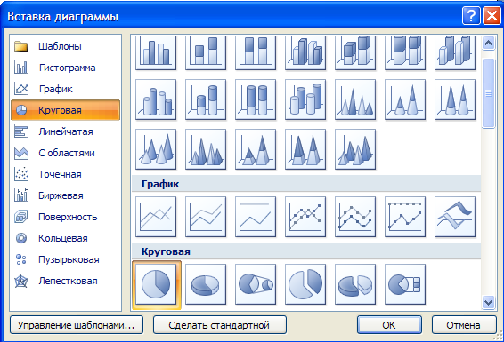
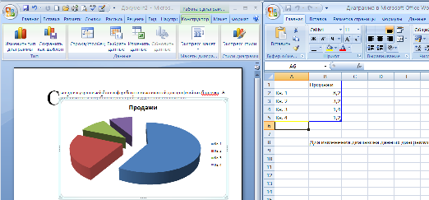
Вставка діаграми

Slide 23
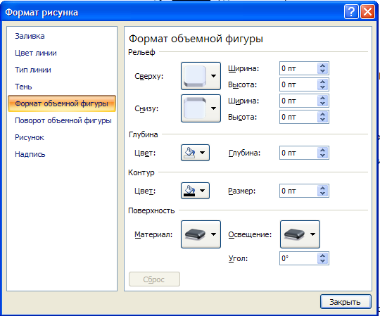
Вікно Формат рисунка
Установити значення властивостей зображення можна також і на вкладках діалогового вікна Формат рисунка, яке відкривається з контекстного меню рисунка або кнопками відкриття діалогового вікна в групах вкладки Формат.

Slide 24
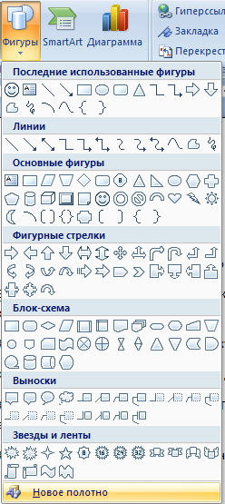
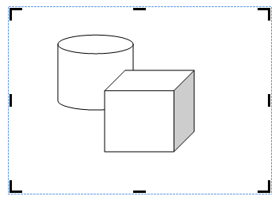
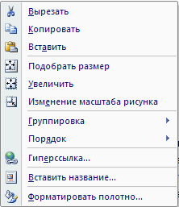
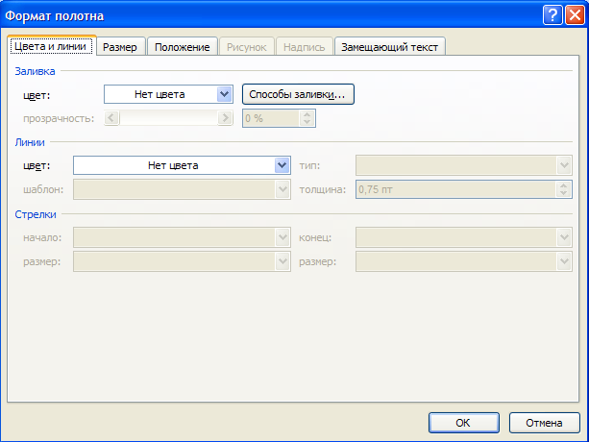
Створення полотна
Якщо в текстовий документ планується вставити кілька графічних об'єктів, а потім з них сформувати одне зображення, то бажано розміщувати їх у документі на полотні - спеціально виділеній області документа. Полотно встановлює розміри всього зображення на аркуші, допомагає впорядковувати його окремі об'єкти, здійснювати редагування.
Вставляють полотно на початку створення зображення за таким алгоритмом:
Вибрати місце на сторінці, де буде вставлено полотно.
Виконати Вставлення => Зображення => Фігури => Створити полотно.
Розміри полотна можна змінити, використовуючи маркери зміни розмірів. Значення інших властивостей полотна (заливки, розташування тощо) можна змінити у вікні Формат полотна, яке відкривається контекстним меню цього об'єкта.

Slide 25
Виконайте завдання
1. Відкрийте файл Тема 1\3авдання 1.4\ зразок.docx). Знайдіть у колекції картинок Microsoft Office зображення за ключовим словом комп'ютер і вставте одне з них у документ. Розмістіть картинку в правому верхньому куті сторінки. Збережіть документ у власній папці у файлі з іменем вправа 1.4.1.docx.
2. Відкрийте файл Тема 1\3авдання 1.4\ зразок.docx). Знайдіть у колекції картинок Microsoft Office графічні зображення формату JPG. Виберіть одне з них із зображенням людини і вставте його в документ. Розмістіть рисунок по центру сторінки, встановивши обтікання зображення текстом навколо рамки. Збережіть документ у власній папці у файлі з іменем вправа 1.4.2.docx.
З. Відкрийте файл Тема 1\3авдання 1.4\ зразок 1.4.3.docx). Установіть для рисунка такі значення властивостей:
Межі рисунка: колір - темно-синій, штрих - квадратні точки, товщина - 2 пт;
Ефекти рисунка - рельєф кут;
Розмір: висота - 11 см;
Обтікання текстом - за текстом;
Яскравість — +40 %.
Збережіть документ у власній папці у файлі з іменем вправа 1.4.3.docx.
4. Відкрийте файл Тема 1\3авдання 1.4\ зразок 1.4.4.docx). Установіть для усіх рисунків висоту 5 см, обтікання навколо рамки та різні форми рисунків. Розташуйте рисунки відповідно до змісту тексту. Збережіть документ у власній папці у файлі з іменем вправа 1.4.4.docx.
5. Створіть новий текстовий документ і вставте в нього свою фотографію. Скопіюйте зображення 8 разів. Змініть розміри фотографії, встановивши ширину б см. Установіть для них різні стилі оформлення та різні варіанти розташування на сторінці. Збережіть документ у папці Мої документи у файлі з іменем вправа 1.4.5.docx.

Slide 26
6. Створіть новий текстовий документ. Вставте в нього три різні графічні зображення за тематикою школа з сайта Office Online. Змініть значення деяких властивостей цих рисунків:
рис. № 1 - збільшіть контрастність на 40 %;
рис. № 2 - зменшіть контрастність на 20 %;
рис. № 3 - перефарбуйте на колір сепія.
Збережіть документ у власній папці у файлі з іменем вправа 1.4.6.docx.
7. Створіть у текстовому документі колаж рисунків на тему Сучасні види транспорту, використавши зображення папки Тема 1\3авдання 1.4\ Рисунки. Збережіть документ у папці Мої документи у файлі з іменем вправа 1.4.7.docx.
8*. Створіть у текстовому документі кросворд з рисунками, використавши зображення з он-лайн колекції картинок Microsoft. Збережіть документ у власній папці у файлі з іменем вправа 1.4.8.docx.
9*. Знайдіть в Інтернеті текст сучасної української народної пісні і вставте його в новий текстовий документ. Проілюструйте зміст пісні зображеннями, знайденими в Інтернеті. Збережіть документ у власній папці у файлі з іменем вправа 1.4.9.docx.
10*. За допомогою Довідки з'ясуйте, як створити власну колекцію кліпів. Виконайте це практично, додавши до колекції кілька зображень.
11*. Знайдіть на вашому комп'ютері папку ClipArt, в якій зберігається колекція картинок Microsoft Office. З'ясуйте, скільки файлів у ній зберігається, які їхні типи, який сумарний розмір файлів у цій папці.
12*. З'ясуйте за допомогою Довідки, як можна вставити в документ зображення безпосередньо зі сканера чи фотокамери.
13*. Файли текстових документів, у які вставлено багато рисунків, мають великі розміри. З'ясуйте, використовуючи Довідку, як можна зменшити їх обсяг.
14*. Для збільшення швидкості прокручування документа радять відключити відображення рисунків у документі. Використовуючи Довідку, з'ясуйте, як це можна зробити.
15*. З'ясуйте, використовуючи Довідку, чому в тексті замість зображення іноді з'являється червоний хрестик або порожня рамка ескізу. Як виправити цю ситуацію?

